Slide 1
Траектории
ТЕМА №12
ОСНОВИ НА КОМПЮТЪРНАТА ГРАФИКА • проф. д-р ПАВЕЛ БОЙЧЕВ • ИТ-ФМИ-СУ • 2025

Slide 2
Съдържание
Тема 12: Траектории
  Движения по окръжност и дъга
  Движения по 3D равнина и 3D повърхнина
  Движения по цилиндър, конус и сфера
  Движения по зададена траектория

Slide 3
Движения по окръжност

Slide 4
Кръгови траектории
Роля в компютърната графика
  Моделиране на всички въртящи движения
    (като стрелки на часовник)
  Моделиране на движение около обект
    (като спътник около планета)
  Моделиране на въртене на сцената
    (като пиле в микровълнова печка)
  Движение вътре във виртуалната сцена

Slide 5



Движение по окръжност
  Чрез свързани пространства
  Линейно движение в декартово
  Линейно движение в полярно
  Кръгово движение в декартово
  $$R=const$$
  $$α=f\left(x\right)$$
α₂
  $$R=const$$
  $$α=f\left(x\right)$$
  $$x=R\cos{α}$$
  $$y=R\sin{α}$$
R
Y
α₁
α
α₁
α₂
X

Slide 6
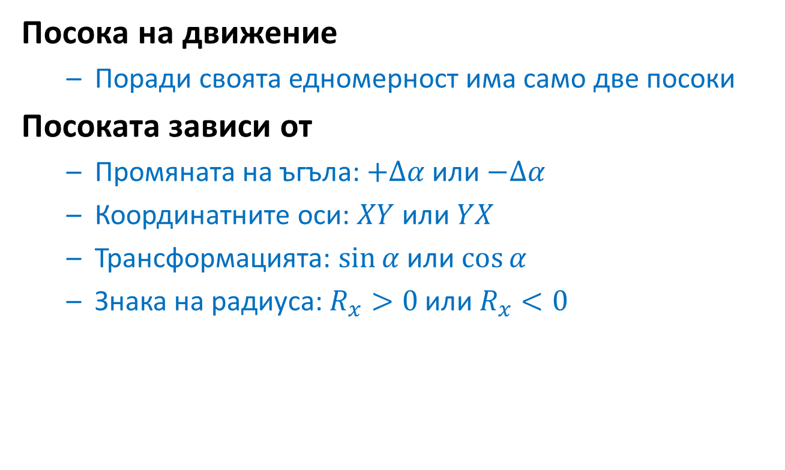
Посока на движение
  Поради своята едномерност има само две посоки
Посоката зависи от
  Промяната на ъгъла: $+∆α$ или $−∆α$
  Координатните оси: $XY$ или $YX$
  Трансформацията: $\sin{α}$ или $\cos{α}$
  Знака на радиуса: $R_{x}>0$ или $R_{x}<0$

Slide 7
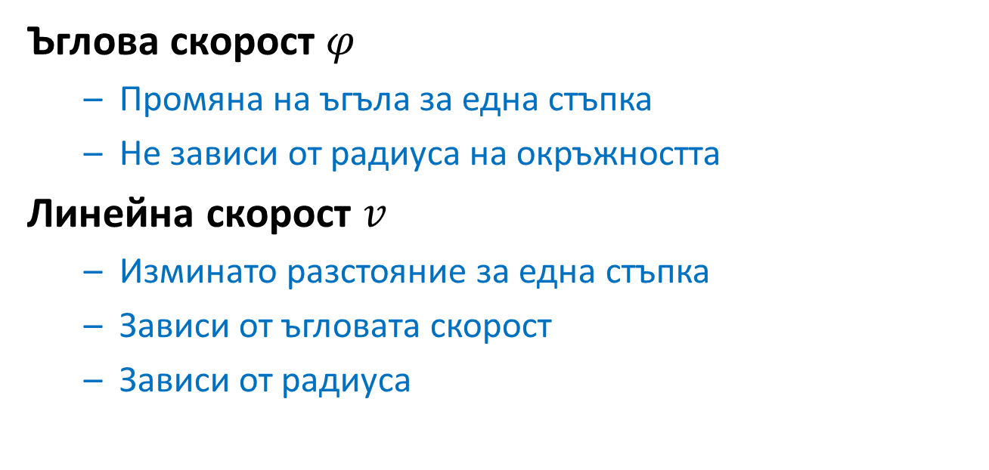
Скорост на движение
Ъглова скорост $φ$
  Промяна на ъгъла за една стъпка
  Не зависи от радиуса на окръжността
Линейна скорост $v$
  Изминато разстояние за една стъпка
  Зависи от ъгловата скорост
  Зависи от радиуса

Slide 8
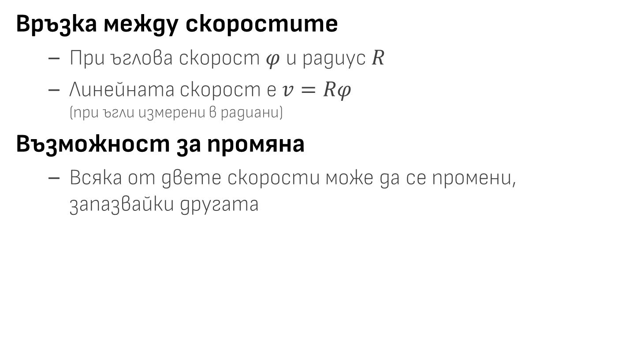
Връзка между скоростите
  При ъглова скорост $φ$ и радиус $R$
  Линейната скорост е $v=Rφ$
    (при ъгли измерени в радиани)
Възможност за промяна
  Всяка от двете скорости може да се промени,
  запазвайки другата

Slide 9
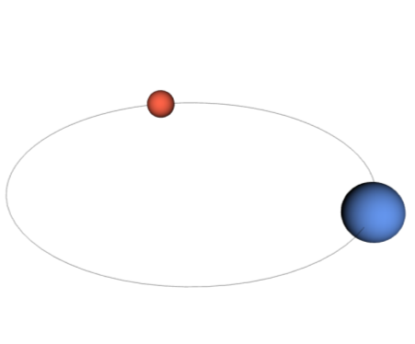
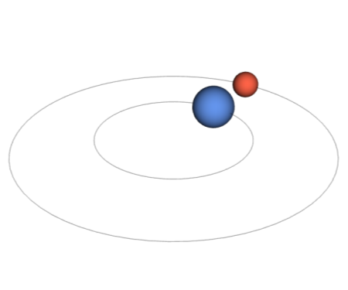
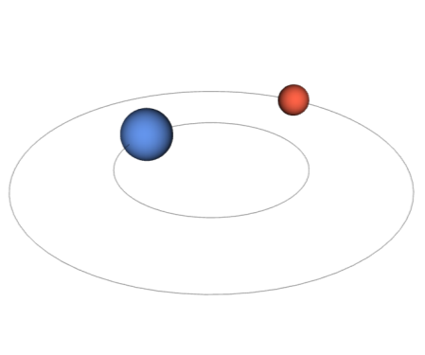
Варианти със скорости
  Противоположни посоки
  Равни ъглови, но различни линейни
  Равни линейни, но различни ъглови

Slide 10
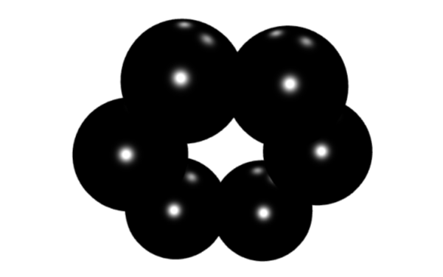
По-сложен пример
  Шест сфери по противоположни кръгови траектории в три взаимно перпендикулярни равнини

Slide 11
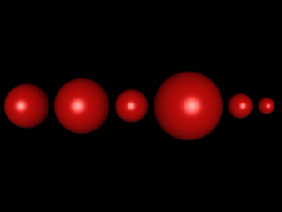
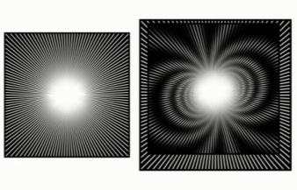
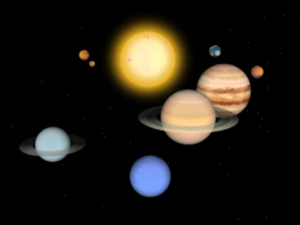
Още примери
  Сортиране по метода на мехурчето
  Ефект на Моарé с радиални линии
  Модел на Слънчевата система
“Bubble Sort”
http://youtu.be/gWkvvsJHbwY
“Moire Patterns - Moving Radials”
http://youtu.be/LU6pIQYJAV4
“Solar System”
http://youtu.be/8KYvOdYzlys

Slide 12
Относително движение
Център на въртене не е (0,0)
  Композиция на транслация и въртене
  Допуска се променлив център
Примери
  Спътник около Луната около Земята около Слънцето
  Засилване на люлка с люлеене на краката

Slide 13



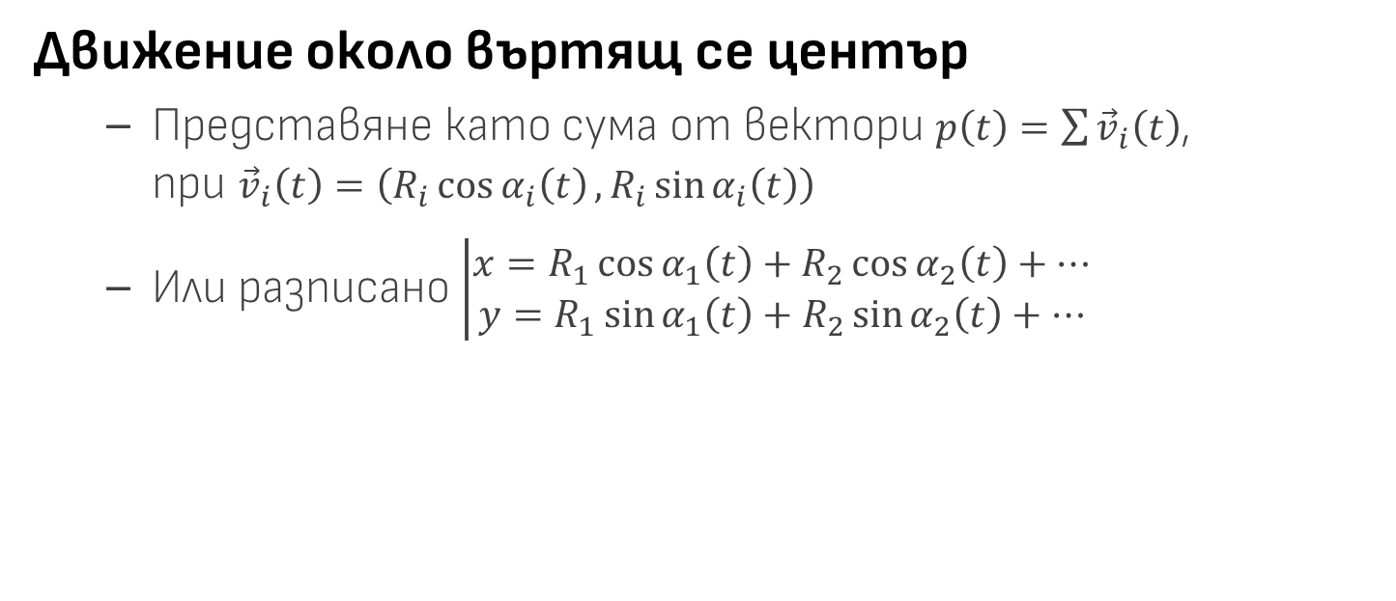



Вложено въртене
Движение около въртящ се център
  Представяне като сума от вектори $p\left(t\right)=\sum{{\vec{v}}_{i}\left(t\right)}$,
  при ${\vec{v}}_{i}\left(t\right)=\left(R_{i}\cos{α_{i}\left(t\right)},R_{i}\sin{α_{i}\left(t\right)}\right)$
  Или разписано $\left|\begin{aligned}x=R_{1}\cos{α_{1}\left(t\right)}+R_{2}\cos{α_{2}\left(t\right)}+… \\ y=R_{1}\sin{α_{1}\left(t\right)}+R_{2}\sin{α_{2}\left(t\right)}+…\end{aligned}\right.$
  $$α_{2}$$
  $${\vec{v}}_{2}$$
  $${\vec{v}}_{1}$$
  $${\vec{v}}_{3}$$
  $$α_{3}$$
  $$α_{1}$$

Slide 14
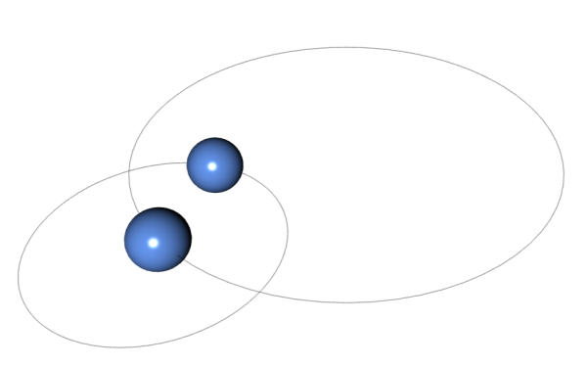
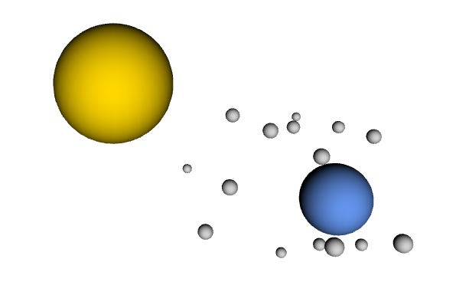
Примери за вложени въртения
  Въртене около въртящ се обект
  Слънце + Земя + рояк от n на брой спътника

Slide 15
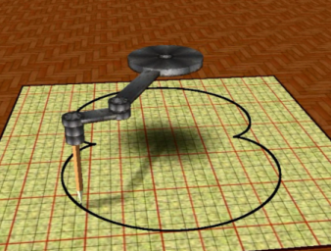
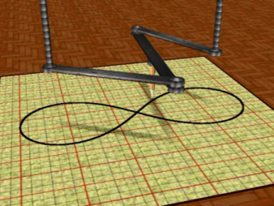
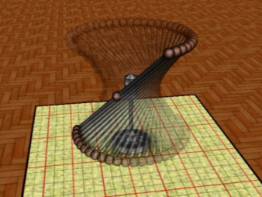
Примери с виртуални механизми
  Механизъм за нефроида
  Механизъм за лемниската на Бернули
  Механизъм за хиперболоид
“Nephroidograph 2”
http://youtu.be/KHWMnc2wh74
“Lemniscatograph”
http://youtu.be/-znDMqdKWbk
“Hyperboloidograph”
http://youtu.be/n83oRmdNcYQ

Slide 16
Движения по дъга

Slide 17
Варианти на движение
Движение по елипса
  Аналогично на движение по окръжност
  Два различни радиуса по X и по Y
Движение по дъга
  Аналогично на движение по окръжност
  Ъгълът е в определен интервал

Slide 18
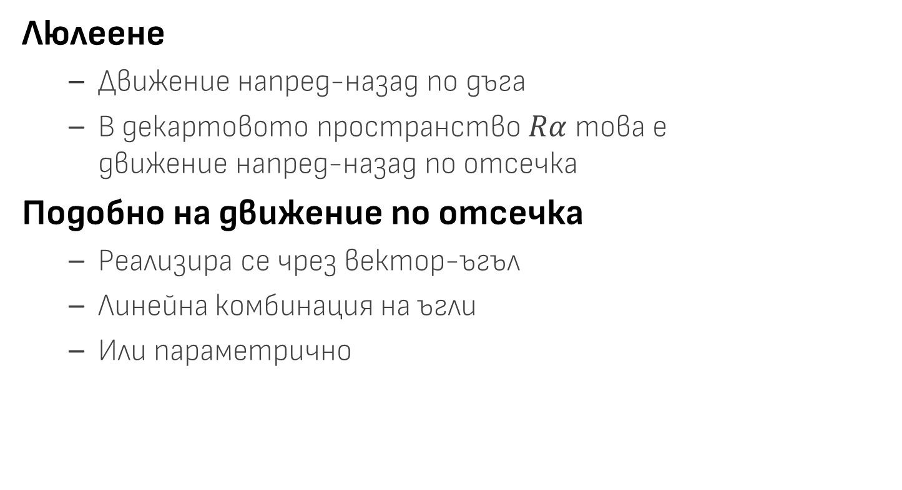
Люлеене
  Движение напред-назад по дъга
  В декартовото пространство $Rα$ това е
  движение напред-назад по отсечка
Подобно на движение по отсечка
  Реализира се чрез вектор-ъгъл
  Линейна комбинация на ъгли
  Или параметрично

Slide 19
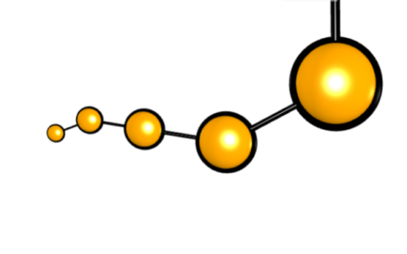
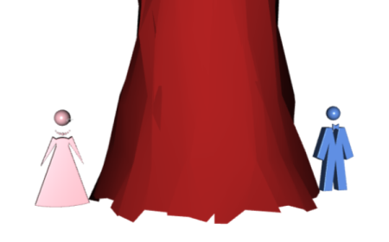
Реализация
Реализация на два модела
  Нефизична симулация на петорно махало
  Задача за младеж, девойка и … муха
    (препоръчително да се гледа на гладно)

Slide 20
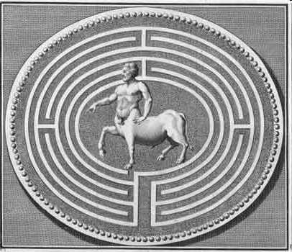
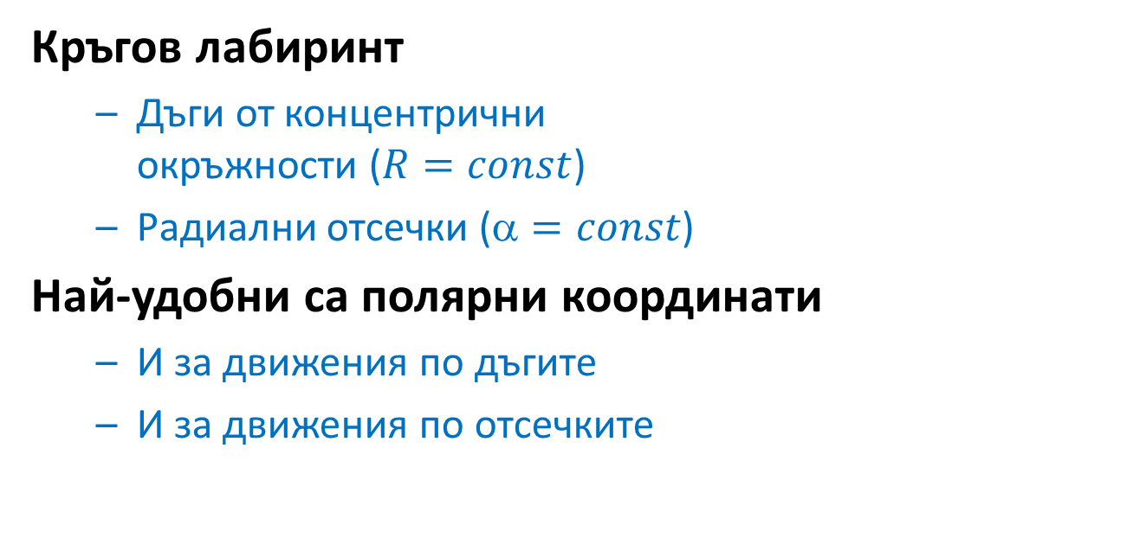
Лабиринт
Кръгов лабиринт
  Дъги от концентрични
  окръжности ($R=const$)
  Радиални отсечки ($=const$)
Най-удобни са полярни координати
  И за движения по дъгите
  И за движения по отсечките
http://www.mlahanas.de/Greeks/Mythology/Labyrinth.html

Slide 21
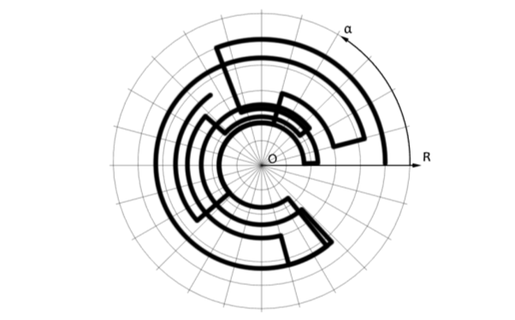
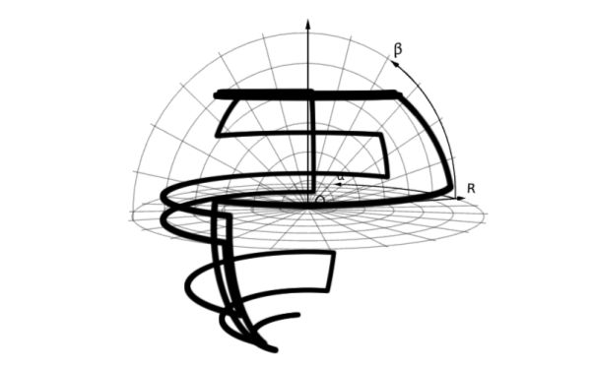
Реализация
  Случайна траектория в полярни координати
R
Y
α
X

Slide 22
Движения по
3D равнина

Slide 23
Движение по повърхност
Общи концепции
  Дефинира се чрез два (минимум!) параметъра
  Параметрите имат собствена координатна система
    (тя може и да е нелинейна)
Направления
  Движенията са по две направления
  Доминантни направления

Slide 24
Тривиални примери на движение
  По 3D равнина
  По параметрична повърхнина
Нетривиални примери
  По цилиндър
  По конус и пресечен конус
  По сфера

Slide 25
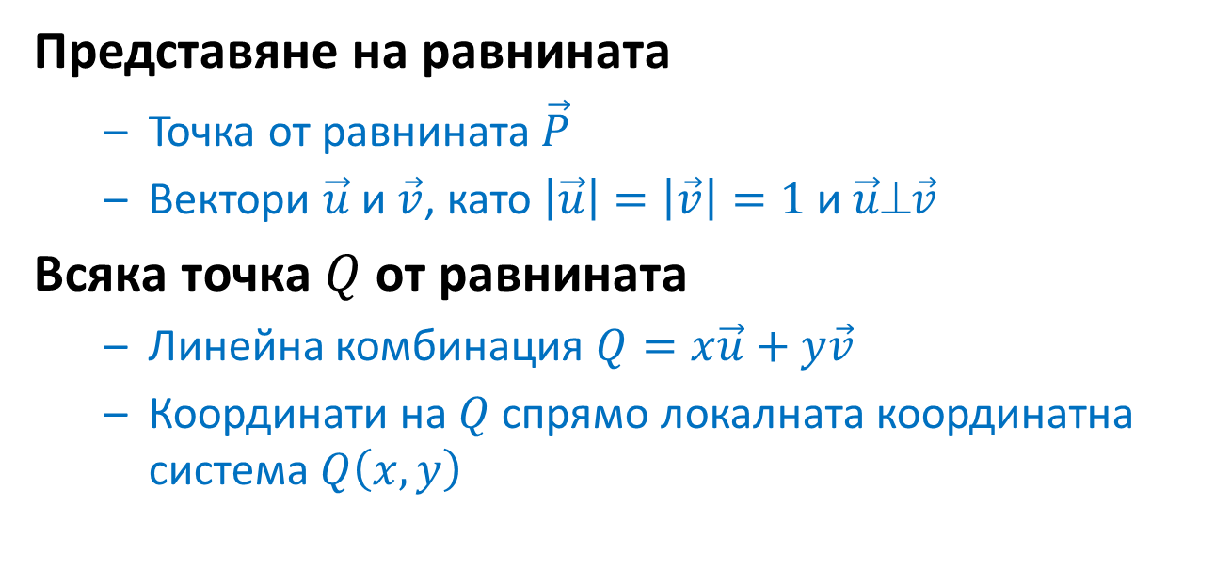
Движения в 3D равнина
Представяне на равнината
  Точка от равнината $\vec{P}$
  Вектори $\vec{u}$ и $\vec{v}$, като $\left|\vec{u}\right|=\left|\vec{v}\right|=1$ и $\vec{u}⊥\vec{v}$
Всяка точка $Q$ от равнината
  Линейна комбинация $Q=x\vec{u}+y\vec{v}$
  Координати на $Q$ спрямо локалната координатна система $Q\left(x,y\right)$

Slide 26

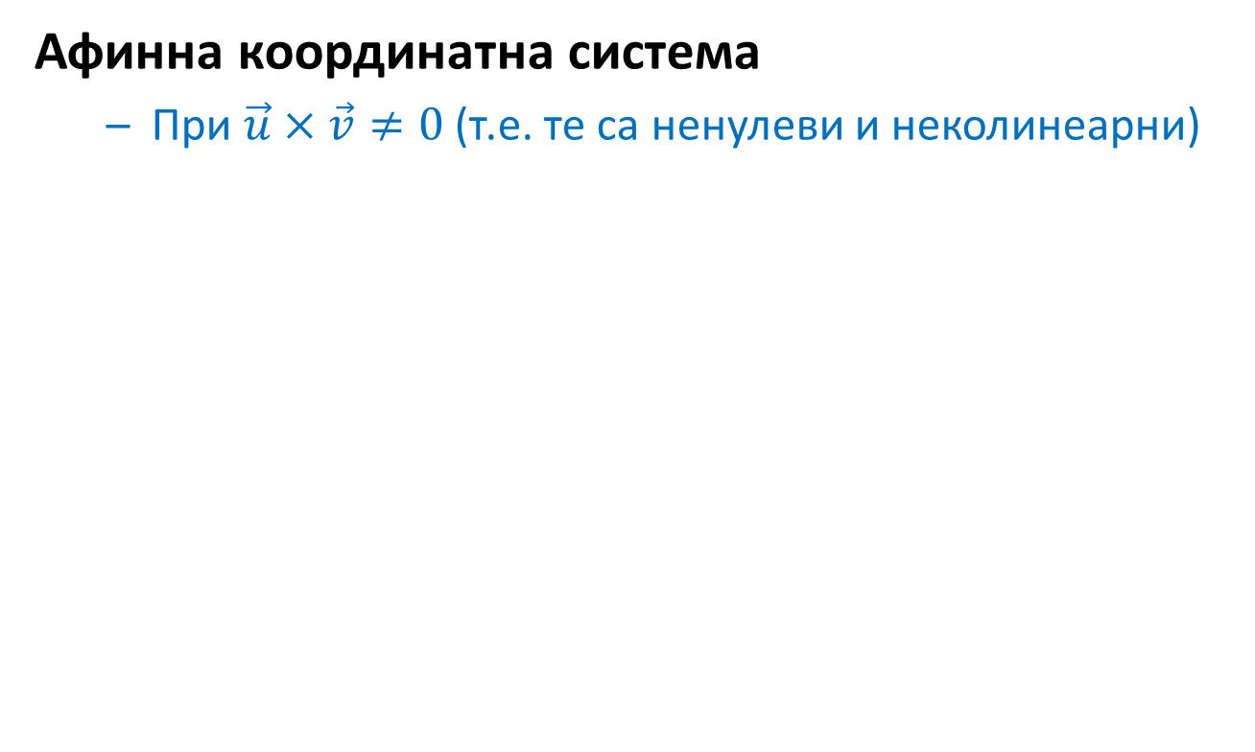

Афинна координатна система
  При $\vec{u}×\vec{v}≠0$ (т.е. те са ненулеви и неколинеарни)
P
$$\vec{u}$$
$$\vec{v}$$
Z
Q(x,y)
X
Y

Slide 27
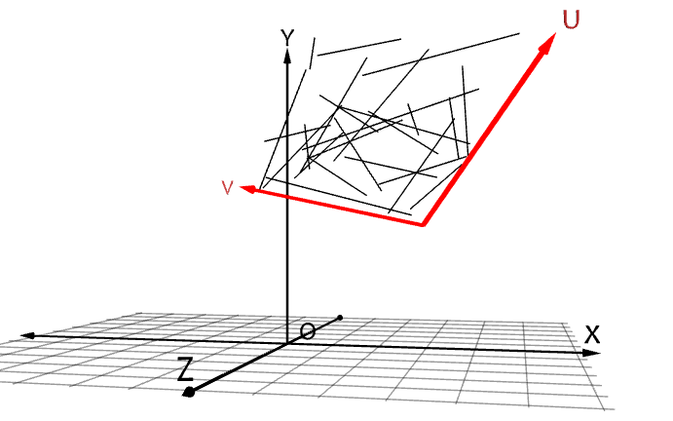
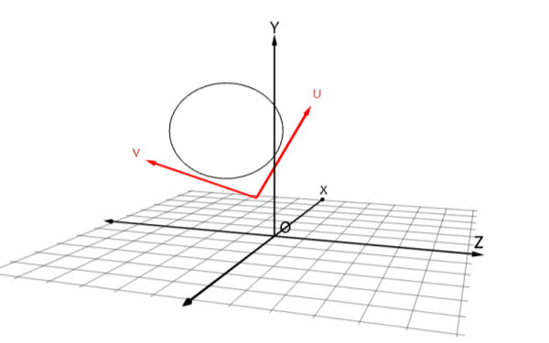
Примери с движение в равнина
  Случайни отсечки в случайни равнини
  Окръжност в случайни равнини

Slide 28
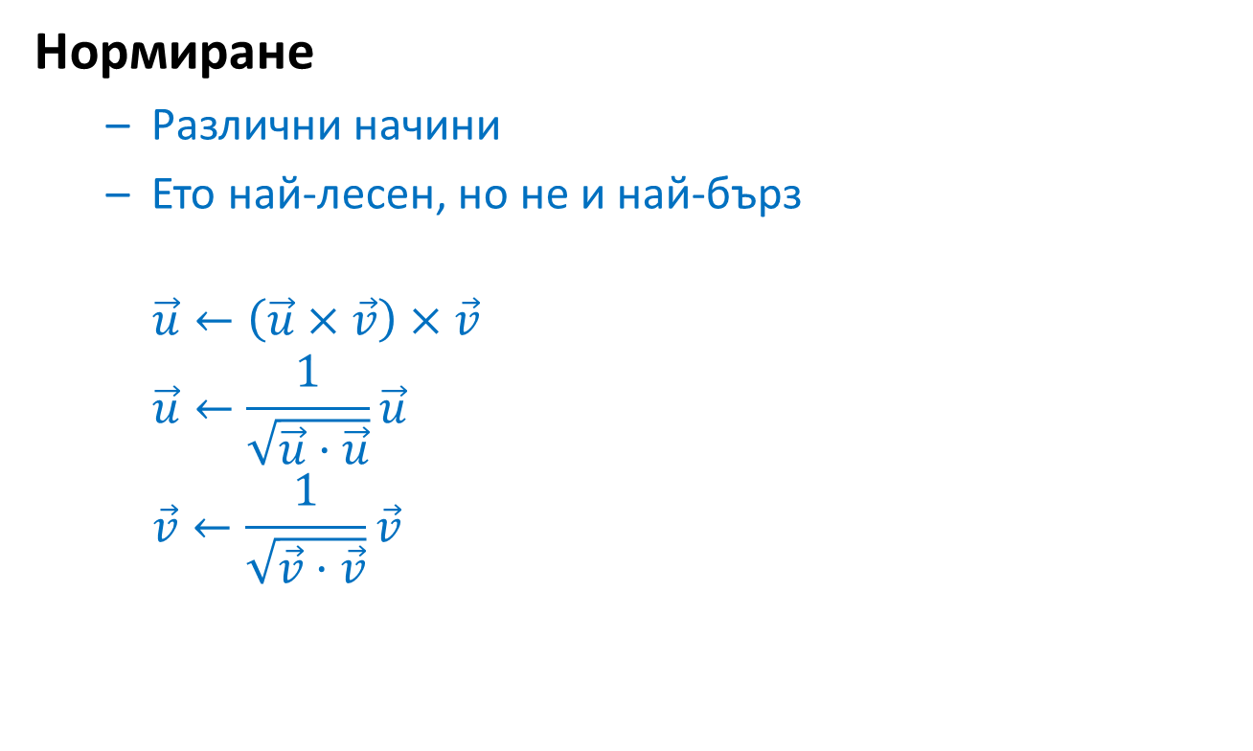
Нормиране
  Различни начини
  Ето най-лесен, но не и най-бърз
  $$\vec{u}←\left(\vec{u}×\vec{v}\right)×\vec{v}$$
  $$\vec{u}←\frac{1}{\sqrt{\vec{u}·\vec{u}}}\vec{u}$$
  $$\vec{v}←\frac{1}{\sqrt{\vec{v}·\vec{v}}}\vec{v}$$

Slide 29
Движения по
3D повърхнина

Slide 30
Параметрична повърхнина
Повърхнината е параметрична
  Стойностите на параметрите са локалните координати на точките
  Няма изискване за биекция
    Числово различни локални координати могат да съответстват
    на една и съща точка от повърхнината

Slide 31
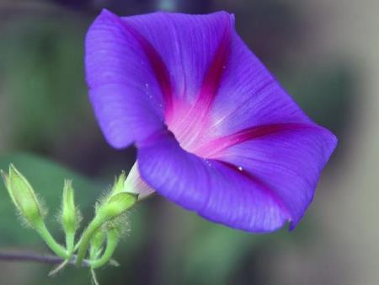
Пример с движение по повърхнина
  Листни въшки маршируват по повърхността
  на цвета на ипомея (по народному: грамофонче)
https://floristics.info/ru/stati/sadovodstvo/2077-ipomeya-posadka-ukhod-vyrashchivanie.html

Slide 32
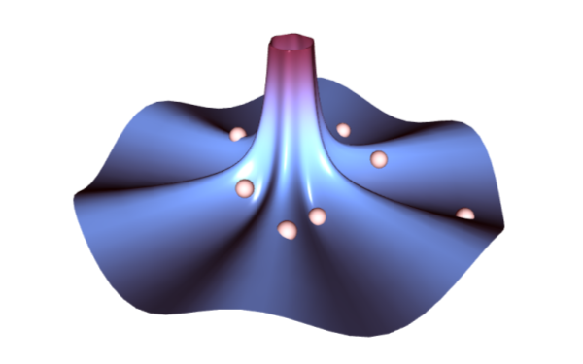
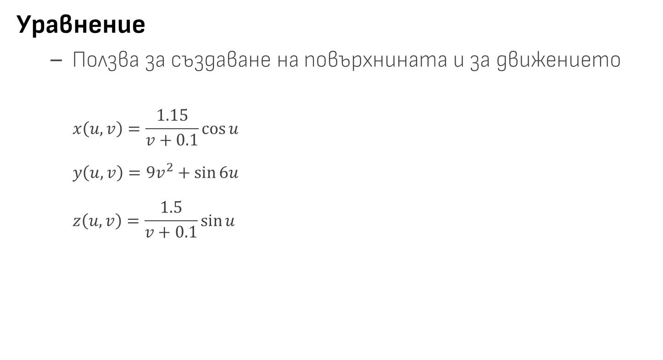
Уравнение
  Ползва за създаване на повърхнината и за движението
  $$x\left(u,v\right)=\frac{1.15}{v+0.1}\cos{u}$$
  $$y\left(u,v\right)=9v^{2}+\sin{6u}$$
  $$z\left(u,v\right)=\frac{1.5}{v+0.1}\sin{u}$$

Slide 33
Движения по цилиндър и конус

Slide 34
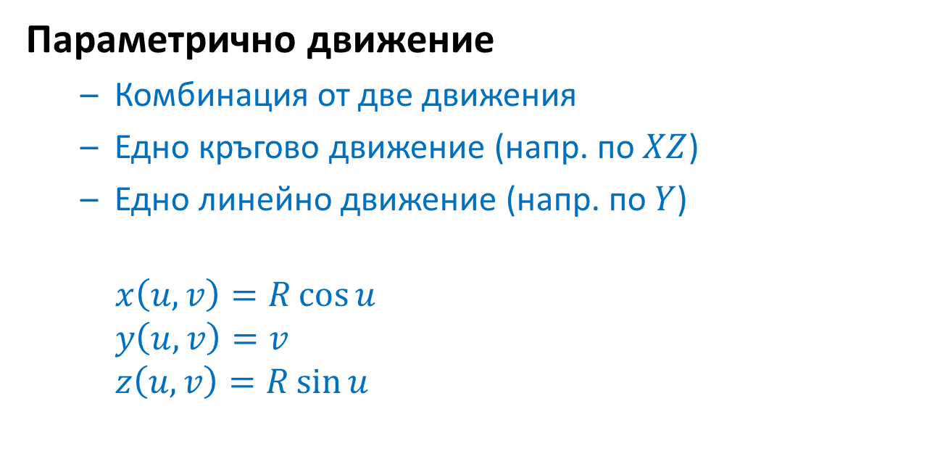
Цилиндър
Параметрично движение
  Комбинация от две движения
  Едно кръгово движение (напр. по $XZ$)
  Едно линейно движение (напр. по $Y$)
  $$x\left(u,v\right)=R\cos{u}$$
  $$y\left(u,v\right)=v$$
  $$z\left(u,v\right)=R\sin{u}$$

Slide 35
Доминантна скорост
Скоростта по направления
  Локалната скорост на промяна на параметър
  Различна е от глобалната скорост
Интересно наблюдение
  При различни локалните скорости, движението се възприема от човек по различен начин

Slide 36
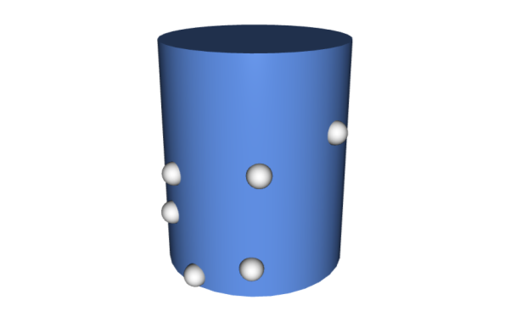
Доминантна скорост
  Скорост по един параметър, визуално значително
  по-голяма от тази по другия параметър
Пример
  Движения по цилиндър с и без доминантни скорости

Slide 37

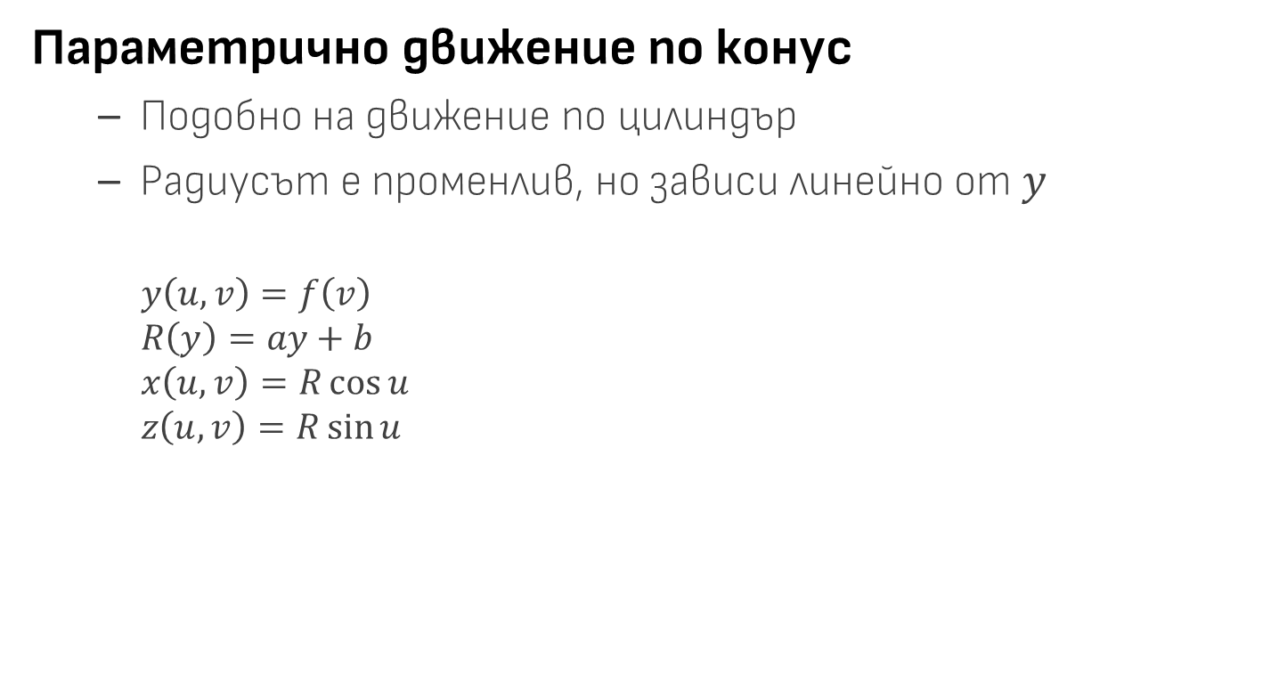
Параметрично движение по конус
  Подобно на движение по цилиндър
  Радиусът е променлив, но зависи линейно от $y$
  $$y\left(u,v\right)=f\left(v\right)$$
  $$R\left(y\right)=ay+b$$
  $$x\left(u,v\right)=R\cos{u}$$
  $$z\left(u,v\right)=R\sin{u}$$
Y
$$R=ay+b$$
X

Slide 38
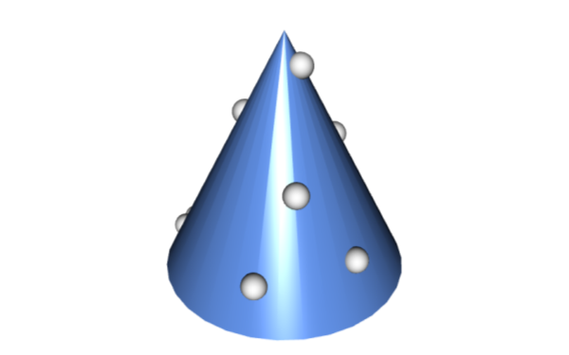
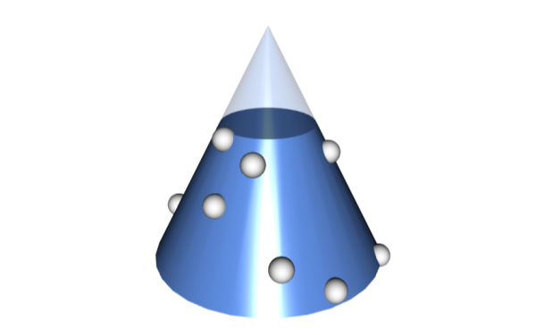

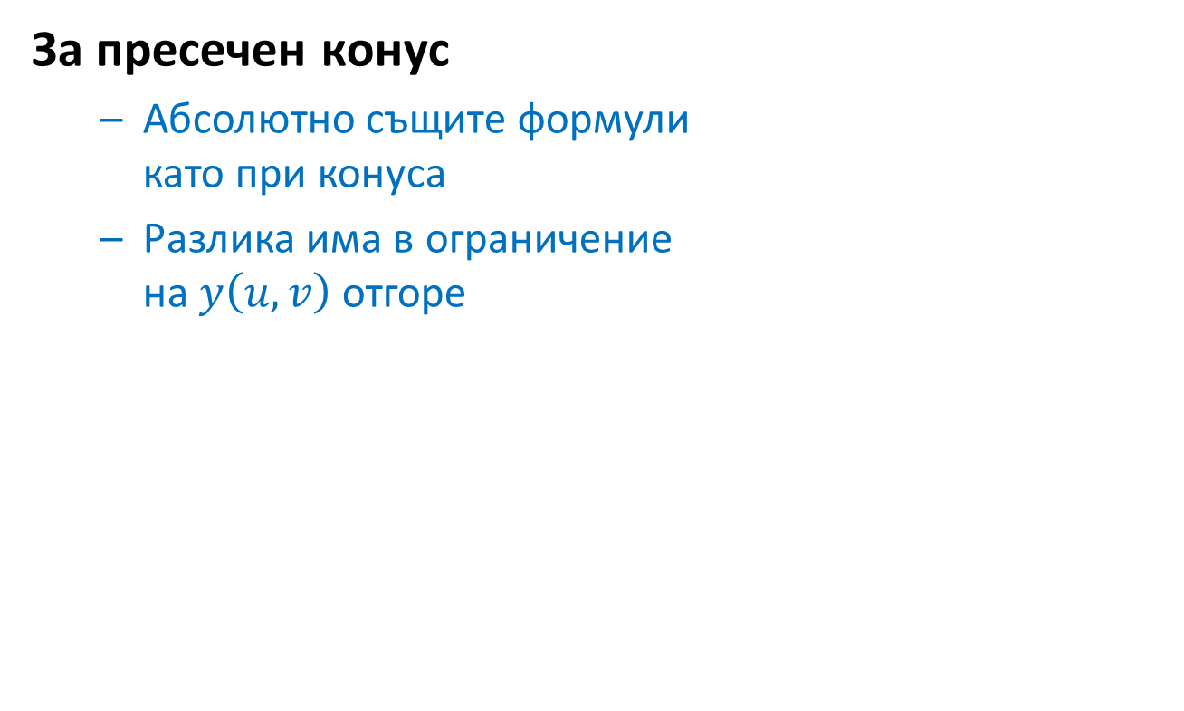
За пресечен конус
  Абсолютно същите формули
  като при конуса
  Разлика има в ограничение
  на $y\left(u,v\right)$отгоре
Y
$$R=ay+b$$
X

Slide 39
Движения по сфера

Slide 40
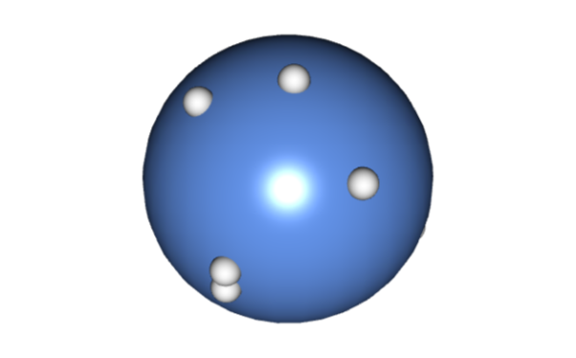
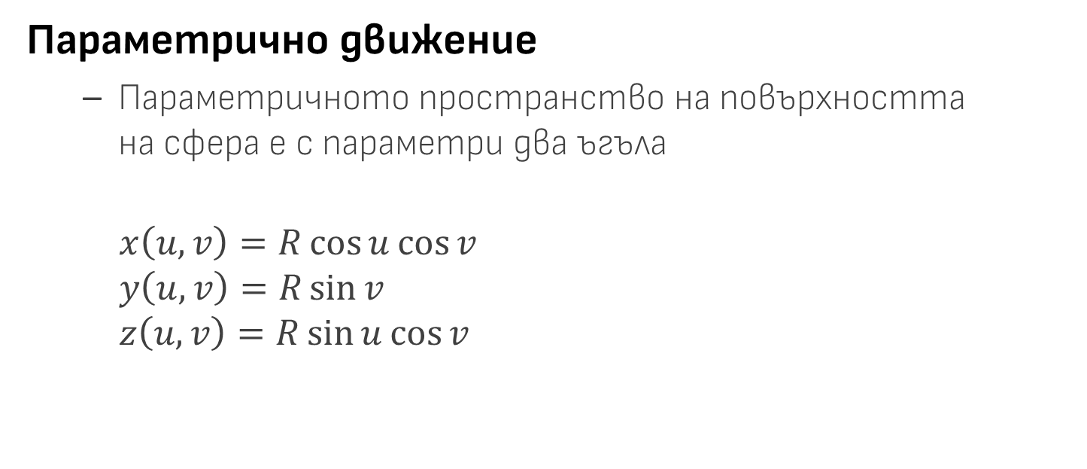
Сфера
Параметрично движение
  Параметричното пространство на повърхността
  на сфера е с параметри два ъгъла
  $$x\left(u,v\right)=R\cos{u}\cos{v}$$
  $$y\left(u,v\right)=R\sin{v}$$
  $$z\left(u,v\right)=R\sin{u}\cos{v}$$

Slide 41
Блуждаене по сфера
  Има избрана посока на движение
  Малка стъпка в тази посока
  После се сменя леко посоката вляво или вдясно
Реализация
  Удобно е с параметричното 2D пространство

Slide 42
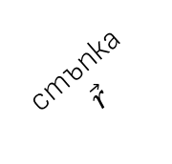
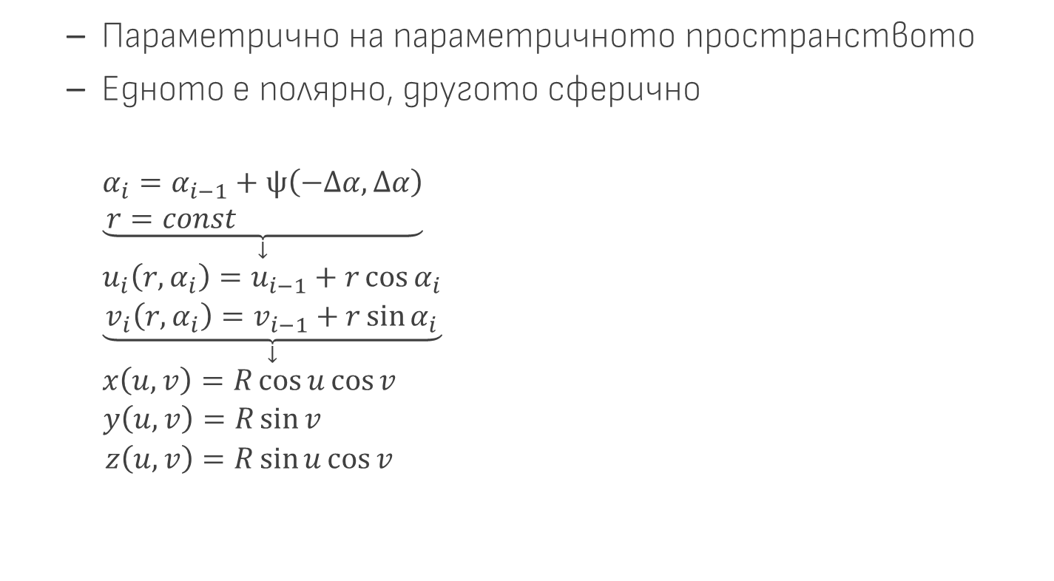

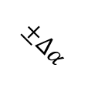
  Параметрично на параметричното пространството
  Едното е полярно, другото сферично
  $$\underset{↓}{\underbrace{\begin{aligned}α_{i}=α_{i−1}+ψ\left(−∆α,∆α\right) \\ r=const \end{aligned}}}$$
  $$\underset{↓}{\underbrace{\begin{aligned}u_{i}\left(r,α_{i}\right)=u_{i−1}+r\cos{α_{i}} \\ v_{i}\left(r,α_{i}\right)=v_{i−1}+r\sin{α_{i}}\end{aligned}}}$$
  $$\begin{aligned}x\left(u,v\right)=R\cos{u}\cos{v} \\ y\left(u,v\right)=R\sin{v} \\ z\left(u,v\right)=R\sin{u}\cos{v}\end{aligned}$$
V
нова посока
$$±∆α$$
стъпка
$$\vec{r}$$
$$α$$
U

Slide 43
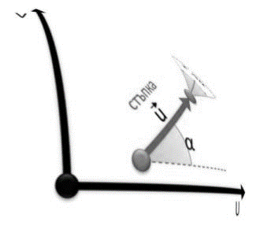
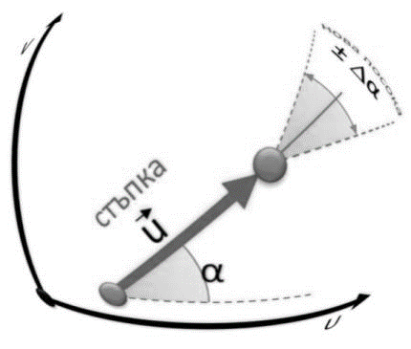

Ето пълната картинка
  Две възможни наслагвания на параметричното
  $uv$-пространство

Slide 44
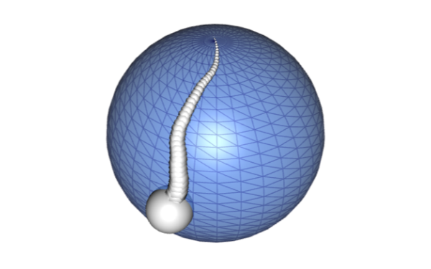

Пример с блуждаещ червей
  Чрез $uv$-движение
  To e полярно-зависимо
Не ултравиолетово

Slide 45
Движения по зададена траектория

Slide 46
Зададена траектория
Основна идея
  Множество от 3D точки описва крива или повърхнина
  След подходящо заглаждане тази крива или повърхнина определя движението на обект
Реализация
  Криви на Безие, сплайн-повърхнини, …

Slide 47
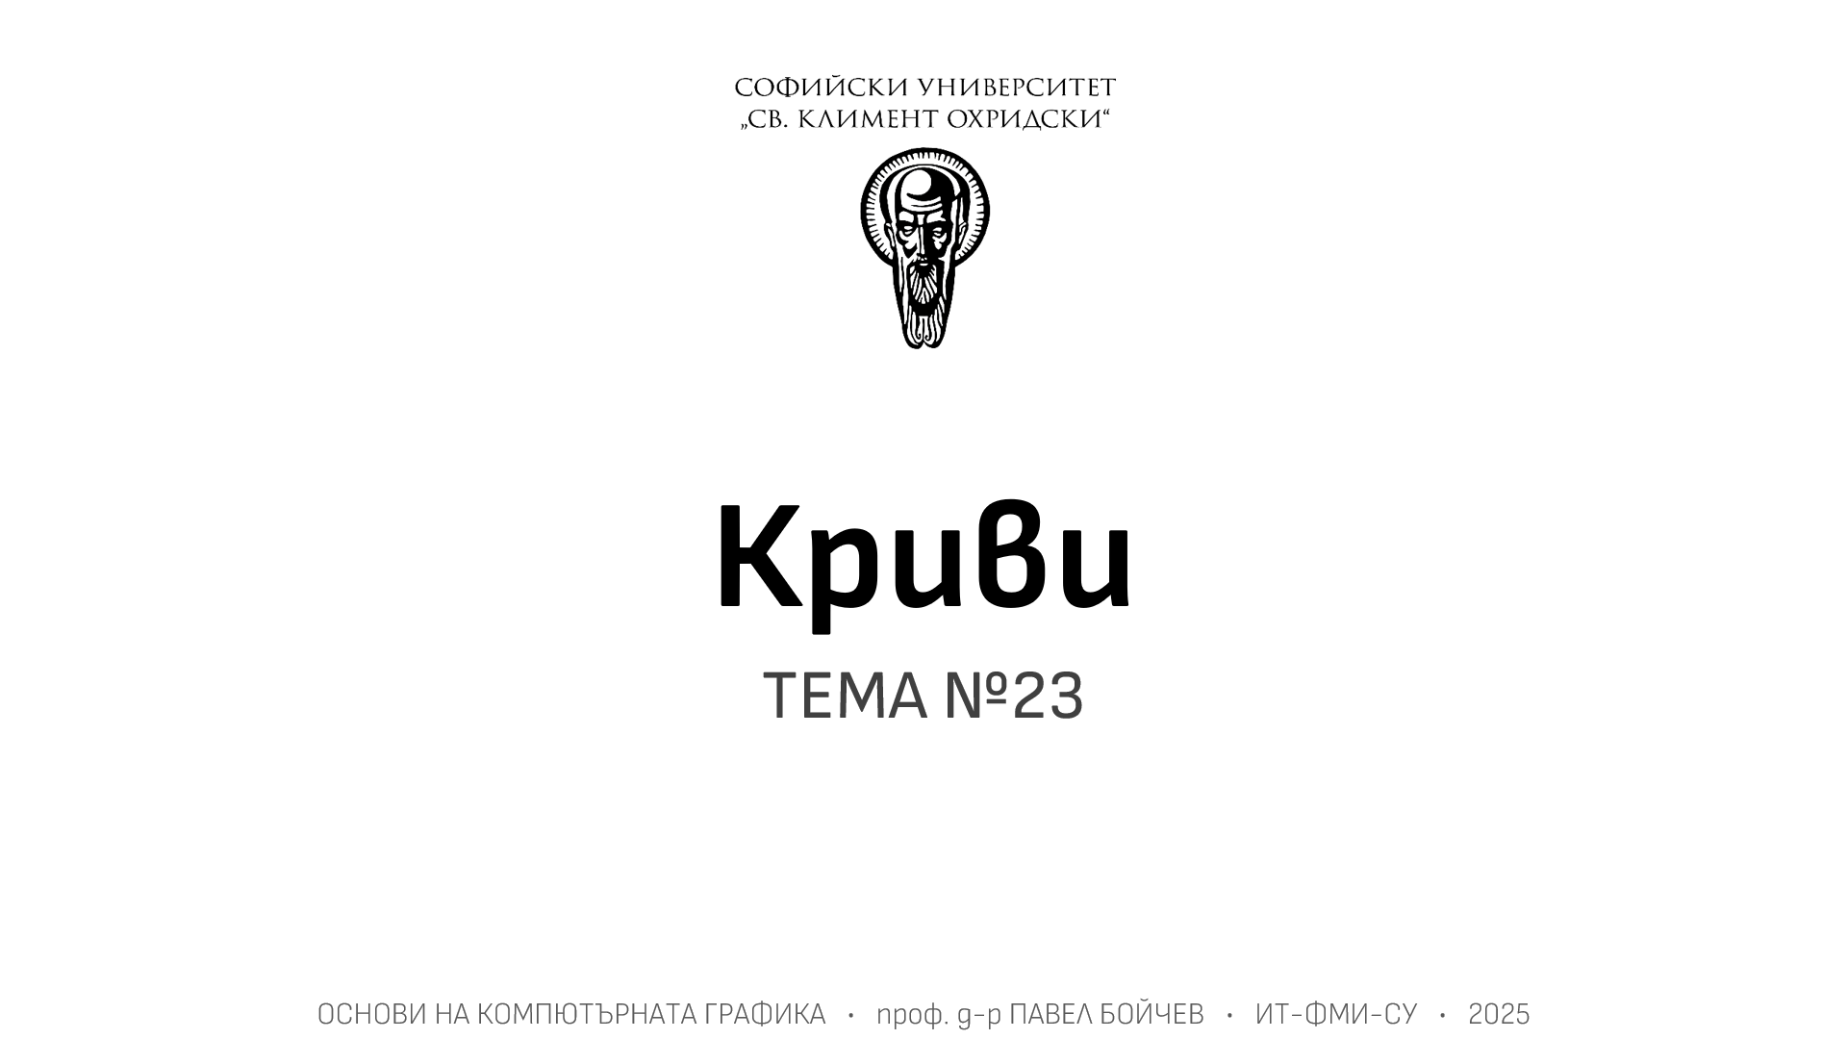
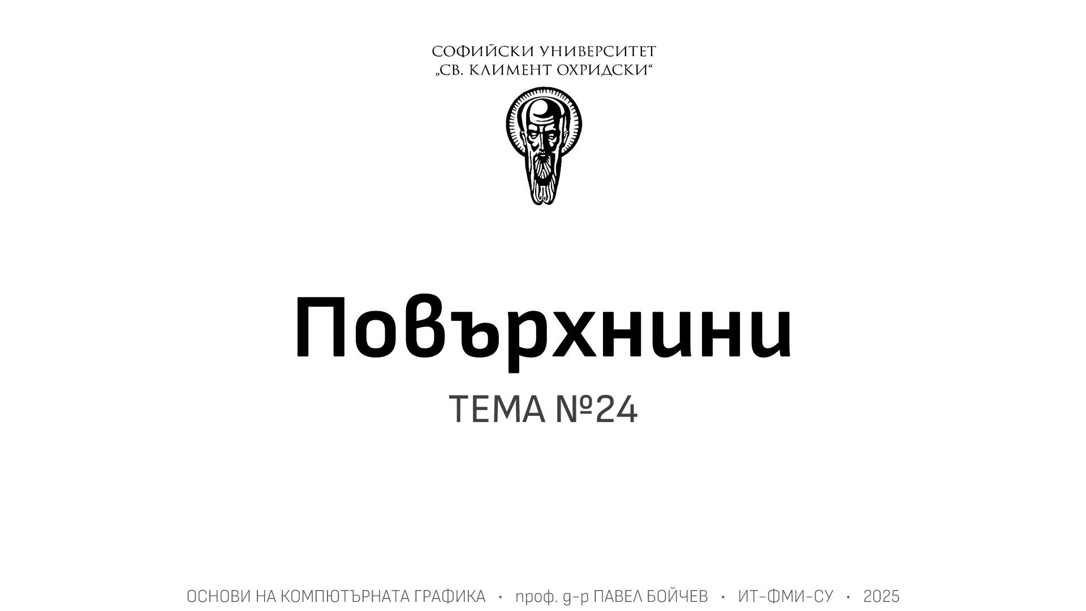
Криви и повърхнини
  С това ще е мъка, но чак в теми 23 и 24
  С това приключват темите за Тест №1

Slide 48
Въпроси?

Slide 49
Повече информация
AGO1 стр. 68-71, 87-88
MORT стр. 289-291
PARE стр. 50-51, 476-478
А също и:
  Cylindrical coordinates
    http://mathworld.wolfram.com/CylindricalCoordinates.html
  Parametric Surfaces
    http://www.math.oregonstate.edu/home/programs/undergrad/CalculusQuestStudyGuides/vcalc/parsurf/parsurf.html
  Main cone construction
    http://www.math.union.edu/research/student/1998/tolin/maincone.htm

Slide 50
Край

